Slide 1



SISTEMA DE CONTROL PARA EL SERVICIO SOCIAL
Personal – LeastSoft:
Alfredo Martínez Gaspar
Luis Fernando Cruz
Oscar Contreras Sánchez
Miguel Hernández Barrios
Héctor Gutiérrez Ayala
Rama Ejecutiva:
Gerente del proyecto
Gerente de desarrollo
Gerente de soporte
Gerente de planeación
Gerente de calidad y procesos

Slide 2
Problemática
En cuanto al manejo de la información de cada alumno que esta desarrollando su servicio social en dependencias de gobierno, de igual manera el manejo y el registro de las entregas de cada alumno.

Slide 3
Justificación
Implementar un sistema en donde facilitaremos más rápido la información así como desde el registro de la solicitud para empezar el servicio y así automáticamente la información de cada alumno que solicite el servicio, estará almacenando.

Slide 4
Objetivo
Genereal
Contar con un sistema de control que permita el registro a alumnos y personal de la institución para ser acreedores al préstamo de servicio social, durante la etapa correspondiente a evaluar.
Especifico
Tener control y seguridad de la información de los estudiantes.
Obtener rapidez y veracidad de la información.
Llevar un control de las actividades a través de reportes, con el objetivo de conocer el avance del alumno hasta su cumplimiento.

Slide 5
Resultados
Mejor control para el seguimiento de prestadores a servicio social.
Agilizar tiempo.
Un sistema seguro, eficiente y de fácil uso.
Mejoras al plan académico de los estudiantes.

Slide 6
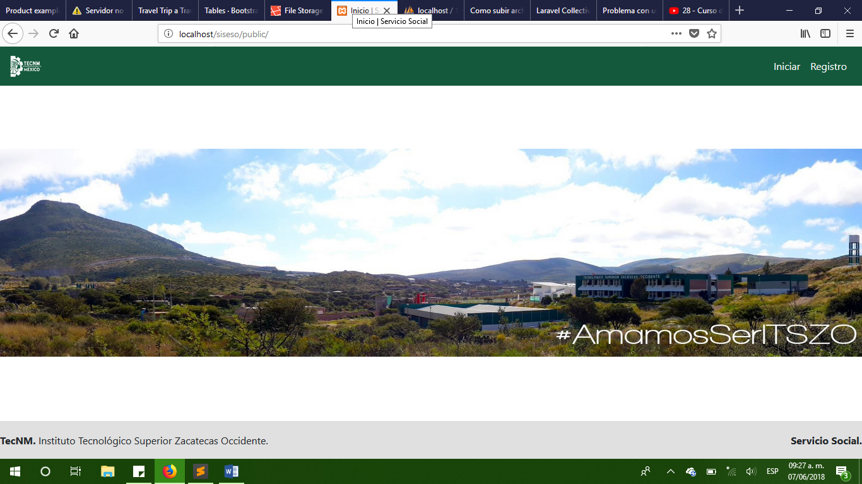
Plataforma Web

Slide 7
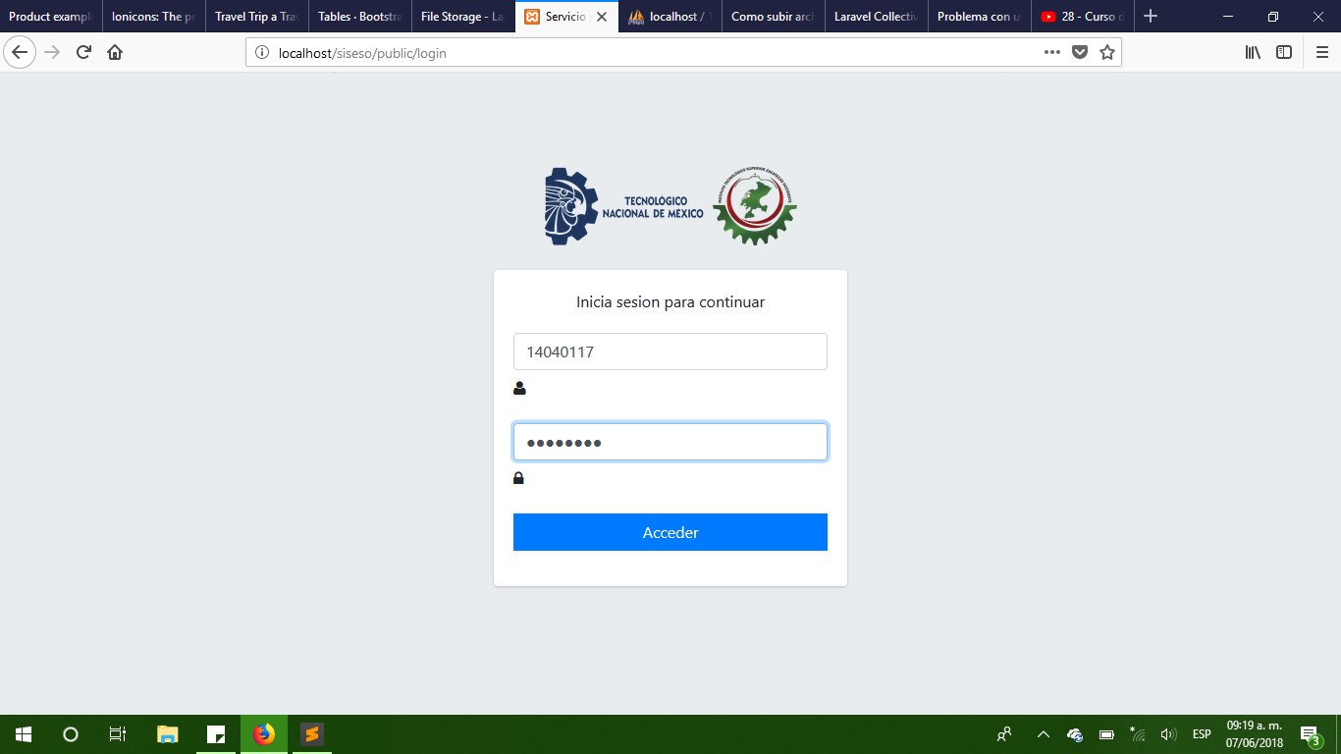
Plataforma Web

Slide 8
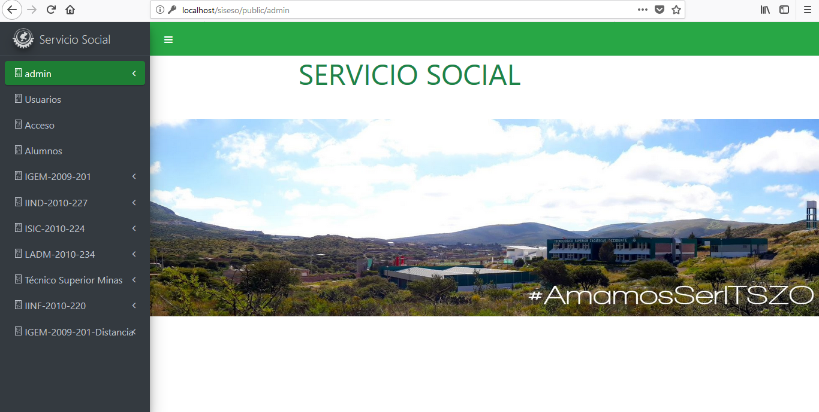
Plataforma Web

Slide 9
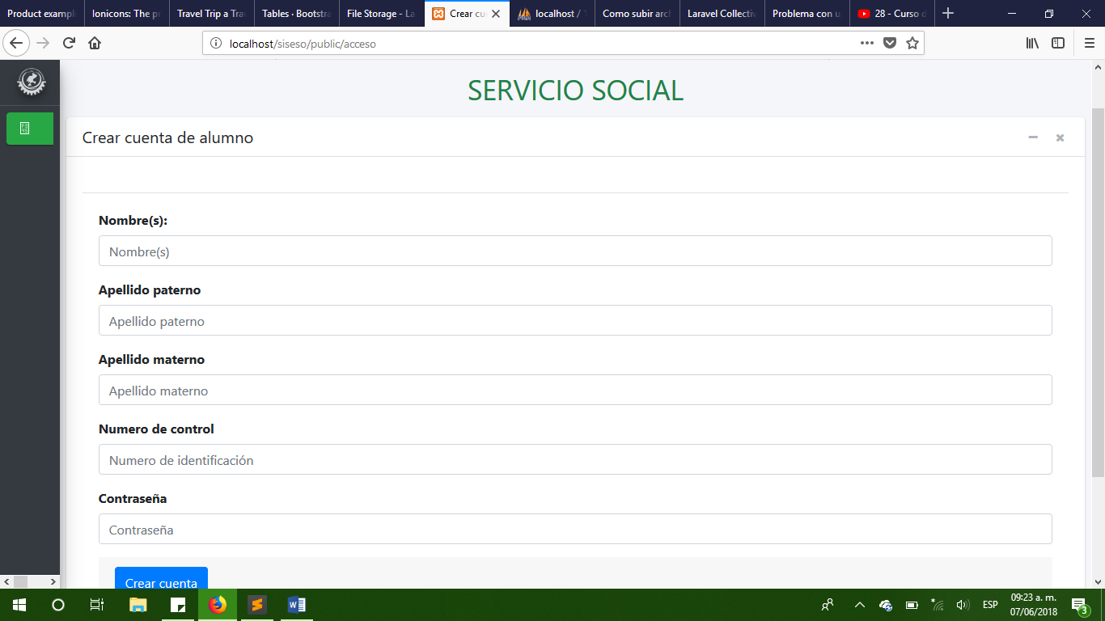
Plataforma Web

Slide 10
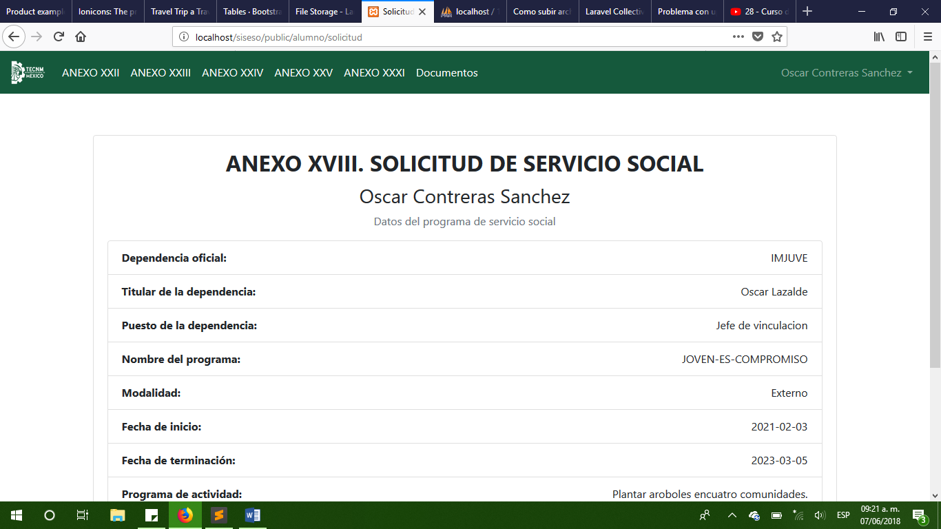
Plataforma Web

